Slide 1
Жапониямен танысайық
Notes:
①日本を知っていますか？
日本について知っていることを言ってください。（自由に）

Slide 2
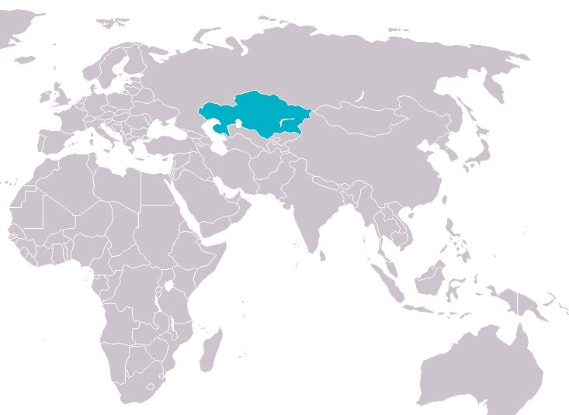
орналасқан орны
7есе
Notes:
②世界地図です。カザフスタンはここですが、日本はどこでしょう？
Ｑ１カザフスタンの方が面積が広いですが、日本の何倍あるでしょう。（約7倍）
カザフスタン（2,724,900）、日本（377,955）

Slide 3
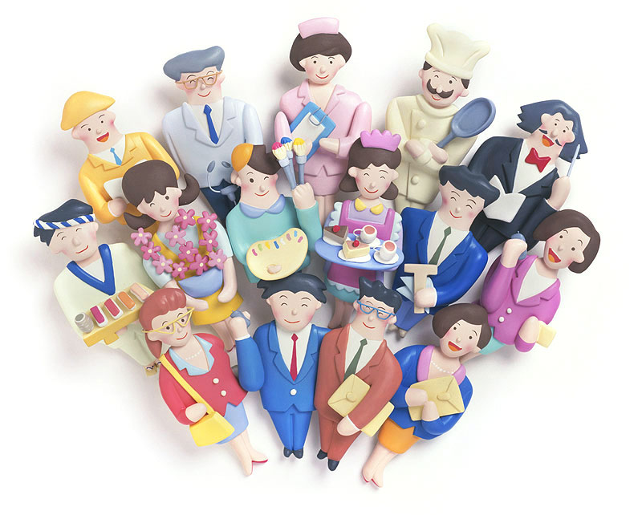
Жапонияның халқы
127.000.000
1. Қазақстан
2. Ресей
3. Америка
Notes:
③Ｑ２日本の人口（1億2700万人）はどこの国と同じくらいでしょう。
Ａカザフスタン1700万人、Ｂロシア（1億4000万人）、Ｃアメリカ（3億1600万人）

Slide 4
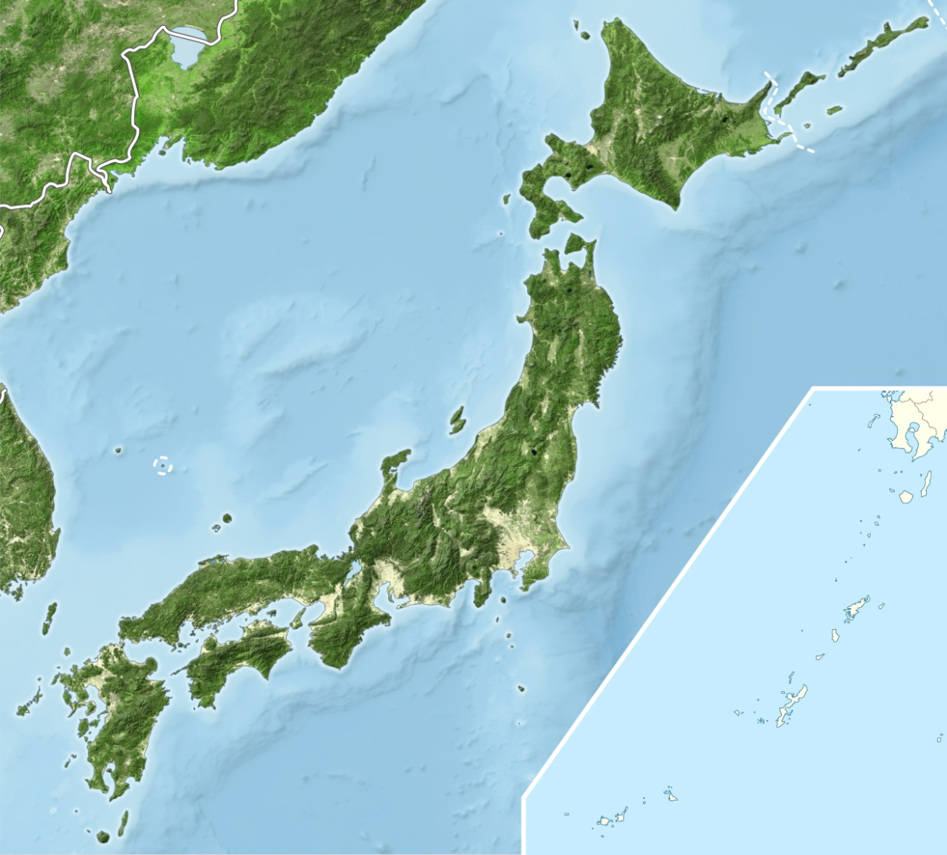
Аралды ел
400/
6800
Notes:
④日本は周りが全部海の島国です。島は全部でいくつあるでしょう。（自由）（約6800）
そのうち人が住んでいる島は400ぐらいです。

Slide 5
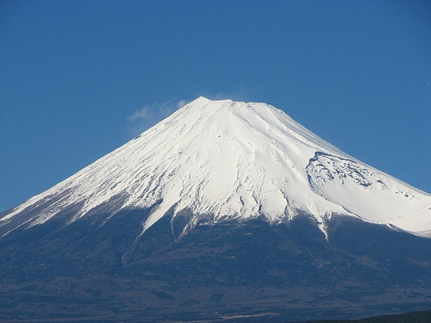
тауы
Фужи
3.776m
Notes:
⑤日本で一番高い山は？（自由） 富士山
カザフスタンの山より低いですが、形がきれいなことで有名です。

Slide 6
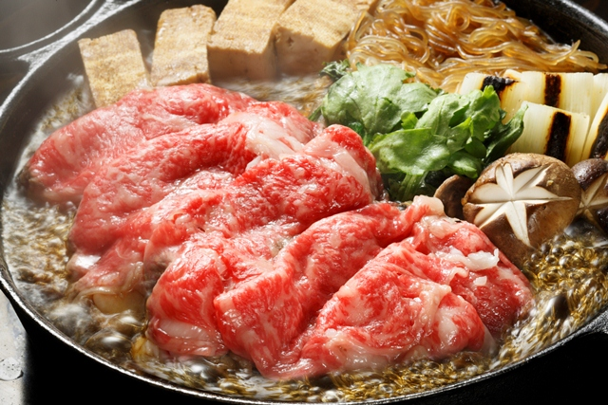
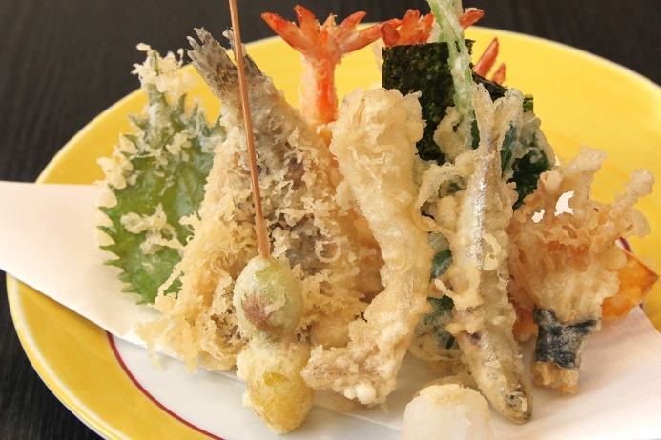
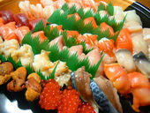
тағамы
Notes:
⑥日本の食べ物、どんなものを知っていますか。（自由）
有名な食べ物は、寿司、天ぷら、すき焼きですが、
実は寿司や天ぷら、すき焼きは毎日食べているものではありません。日本でも高くて贅沢な料理です。

Slide 7
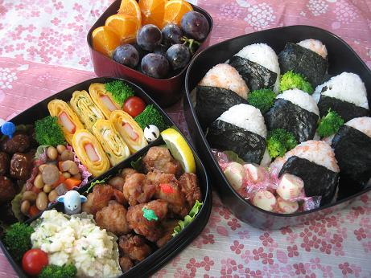
бенто
Notes:
⑦～⑮日本人はお昼によくお弁当を食べます。栄養を考えて作られていますが、食べるときに美味しそうに見えるように、色も大切にしています。

Slide 8
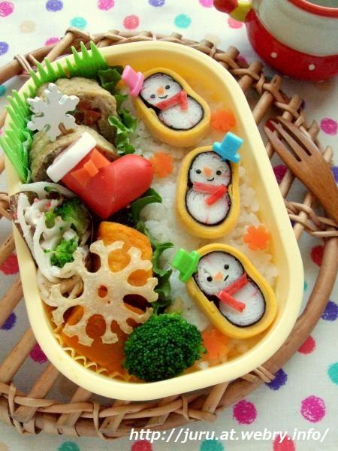
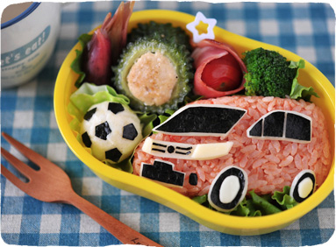
бенто

Slide 9
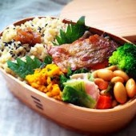
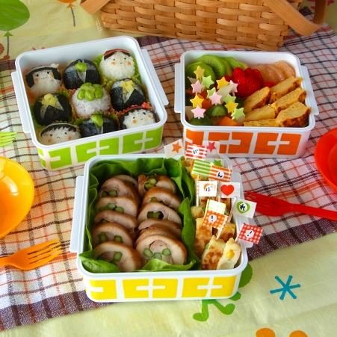
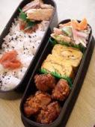
бенто

Slide 10
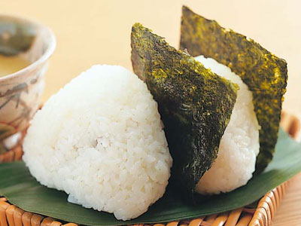
онигири
Notes:
⑩～⑭日本ではおにぎりというご飯を丸くして、食べやすくしたものをよく食べます。中にはご飯がもっと食べたくなるような少し塩辛いものを入れます。外にはのりなどを巻いて食べます。これは、地域によって、形や中に入れるもの、外に巻くものが違います。

Slide 11
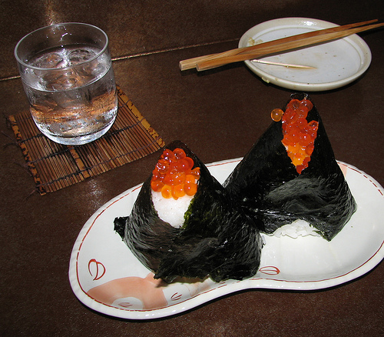
онигири

Slide 12
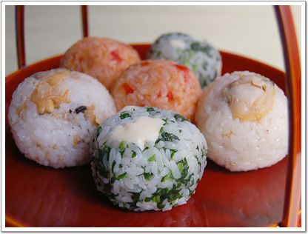
онигири

Slide 13
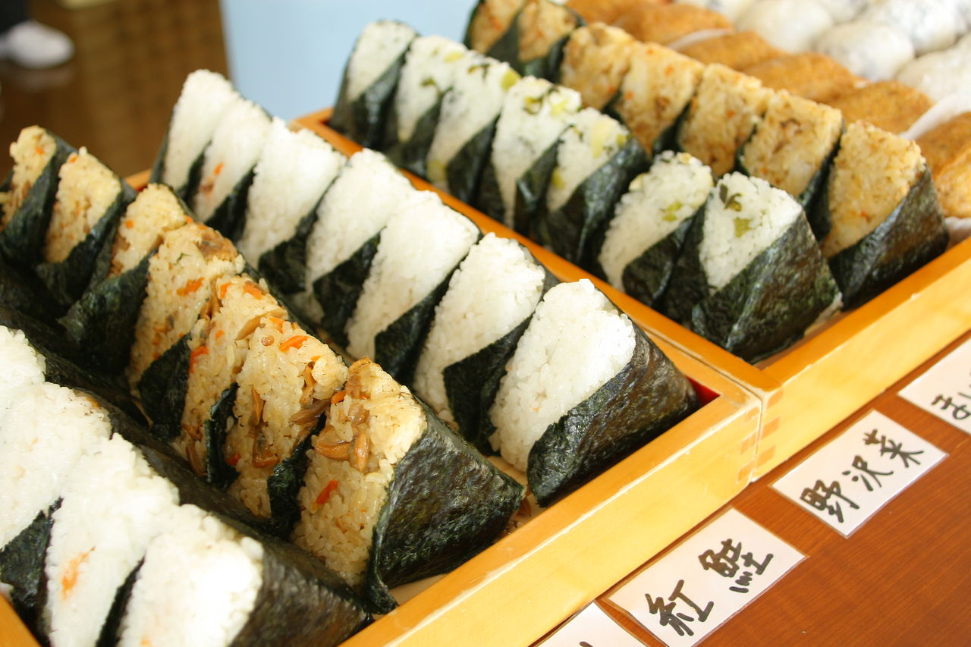
онигири

Slide 14
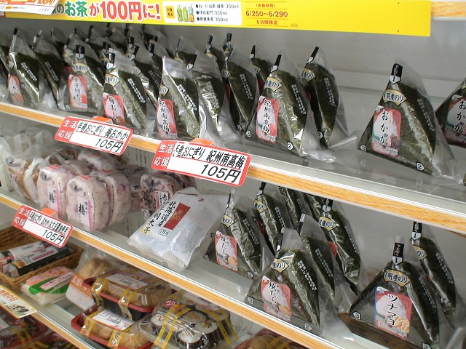
онигири

Slide 15
жазуы
ЖИШГНЕКУЦЙФВАЩЗХТИМСЧЯ
A. жоқ
B. 2 түрлі
C. 3 түрлі
Notes:
⑮カザフ語やロシア語の文字は１種類ですね。
では、日本語は文字が何種類あるでしょう。A ない、B 2種類、C 3種類

Slide 16
жазуы
Хирагана
あ い う え ま
катакана
カザフスタン、アルマティ
иероглиф
日本語、世界、高校、大学、授業
勉強、音楽、文化、歴史、旅行
Notes:
⑯ひらがな、カタカナ、漢字を見せる
ひらがな・・・助詞などによく使います。漢字からできました。
カタカナ・・・外来語や音を表すときによく使います。漢字の一部からできました。
漢字・・・中国からきた文字です。読み方はいろいろありますが、それは中国は広いですから、地域によって読み方が違ったり、また、日本に入ってきた時代によって読み方が違ったりしたからです。

Slide 17
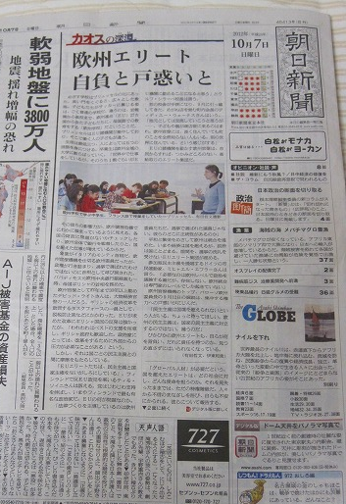
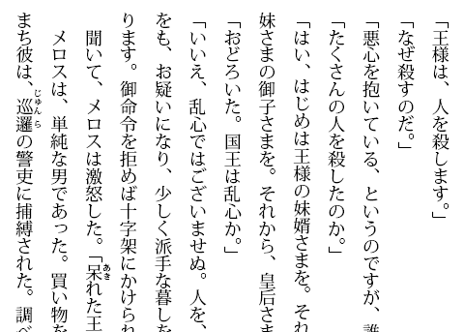
жазуы
Notes:
⑰日本語はこの３つを使って表します。縦書きと、横書きがあります。

Slide 18
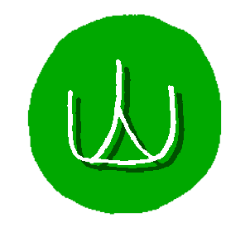
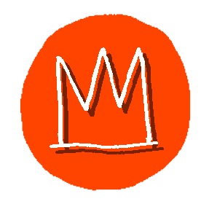
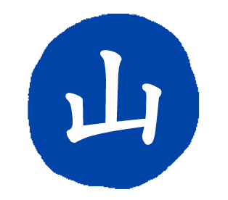
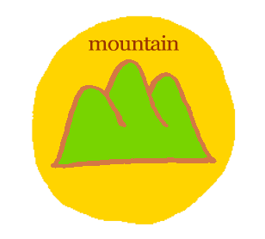
иероглиф
Д
やま
тау
Notes:
⑱カザフ語の「Д」は何と発音しますか。「Д」は音はありますが、意味はありません。でも、漢字は音もありますが、意味もあります。
例えば、山の成り立ちを見せる。
クイズ この漢字は何でしょう。
⑲川・⑳火・㉑魚・㉒雨・㉓手・㉔木・㉕森

Slide 19
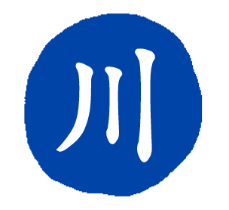
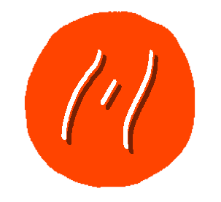
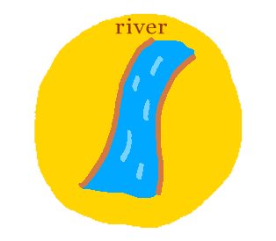

Иероглифтің мағынасы қандай ?

Slide 20
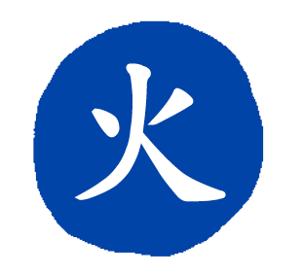
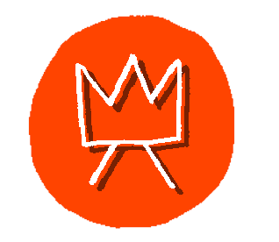
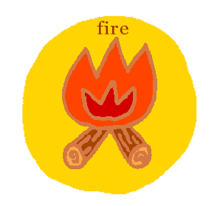
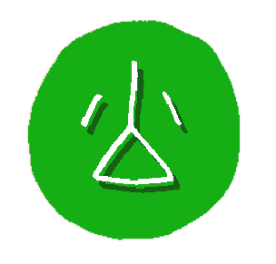
Иероглифтің мағынасы қандай ?

Slide 21
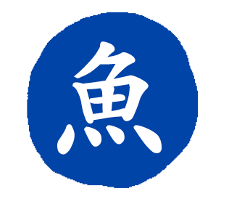
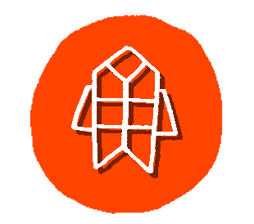
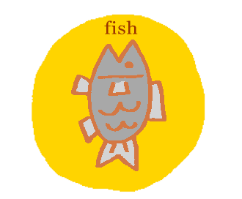
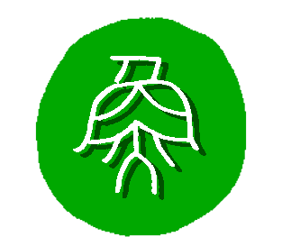
Иероглифтің мағынасы қандай ?

Slide 22
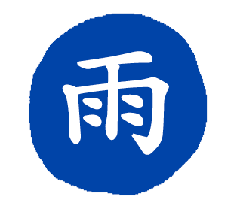

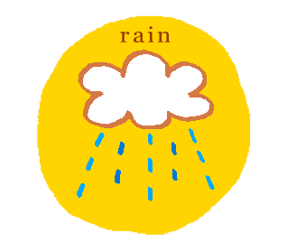
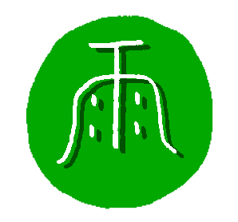
Иероглифтің мағынасы қандай ?

Slide 23
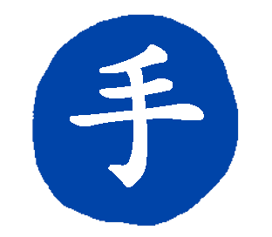
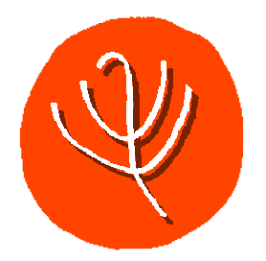
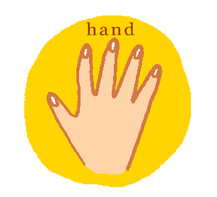
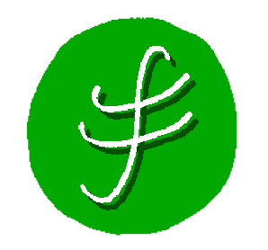
Иероглифтің мағынасы қандай ?

Slide 24
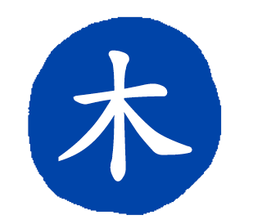
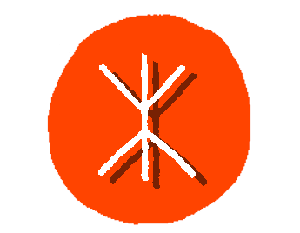
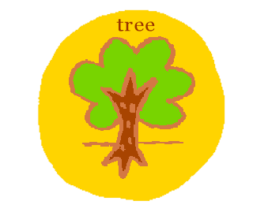

Иероглифтің мағынасы қандай ?

Slide 25
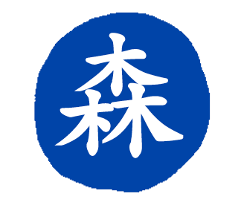

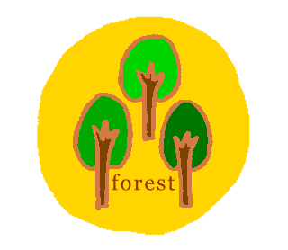
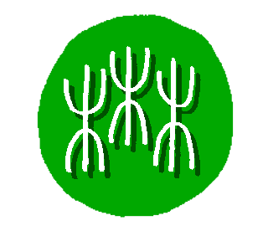
Иероглифтің мағынасы қандай?

Slide 26
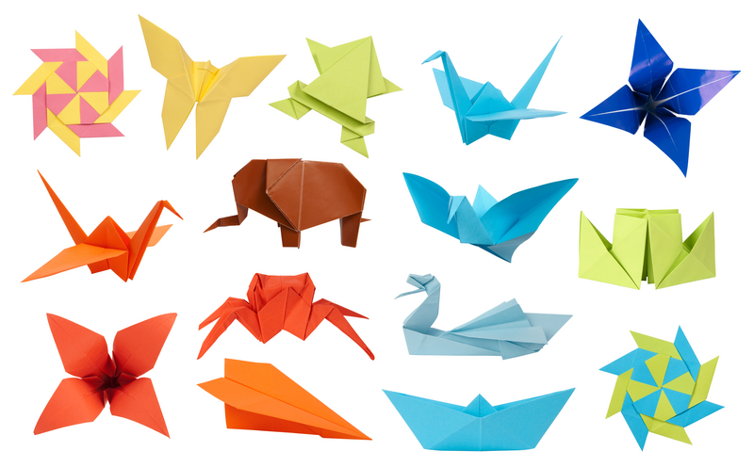
ORIGAMI
Notes:
㉖～㉙おりがみ
紙を折って動物や植物、生活道具などの形を作る日本伝統の遊びです。
このような紙（折り紙を見せながら）を使ってつくります。
折り紙はほとんどの場合、のりやはさみを使わないで作ります。ときどきはさみを使うことがありますが、切り込みを入れるだけで、正方形の形を変えることはありません。

Slide 27
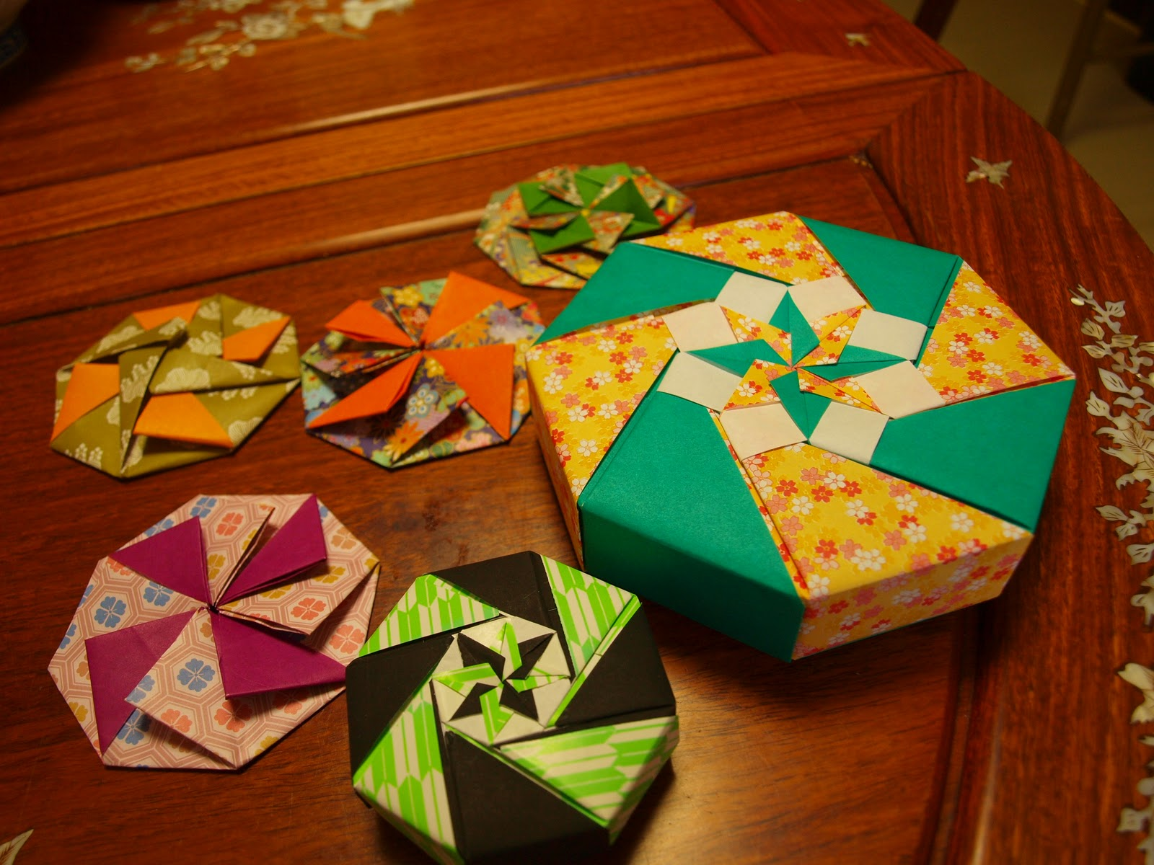
ORIGAMI

Slide 28

ORIGAMI

Slide 29

ORIGAMI

